Slide 1
Read to be Happy Project Scuola secondaria di secondo grado

Slide 2
“Reading for pleasure is the single biggest factor in success later in life, outside of an education. Study after study has shown that those children who read for pleasure are the ones who are most likely to fulfil their ambitions. If your child reads, they will succeed - it's that simple."
Bali Rai

Slide 3
Progetto didattico metodologico
Obiettivi del progetto
Pensato per gli alunni della scuola secondaria di secondo grado, con l’obiettivo di:
1
4
Sviluppare l’amore per la lettura
Promuovere cittadinanza attiva e competenze trasversali
2
5
Migliorare l’inglese: comprensione, lessico e pronuncia.
Incoraggiare l’apprendimento collaborativo e inclusivo.
3
6
Promuovere il social-emotional learning (SEL)
Offrire nuove idee e strategie per coinvolgere studenti nella lettura.

Slide 4
Perché la lettura fa bene?
Dati dal National Literacy Trust (UK, 2018)
I bambini coinvolti nella lettura hanno 3 volte più probabilità di avere un buon benessere mentale rispetto ai coetanei.
Chi ha competenze di lettura superiori alla media ha 3 volte più probabilità di dichiararsi soddisfatto della propria vita.
La lettura migliora autostima, capacità di affrontare le difficoltà e soddisfazione personale.

Slide 5
Un progetto didattico inclusivo
Apprendimento collaborativo
  Il progetto valorizza il lavoro di gruppo e l’interazione tra studenti per favorire la crescita di tutti.
Inclusione e autonomia
  Si concentra sulle esigenze individuali, promuovendo partecipazione attiva e autonomia tra gli alunni.
Sviluppo professionale dei docenti
  Il progetto offre strumenti e strategie innovative per docenti, motivando alla lettura e al successo scolastico.
Notes:
Origine immagine: raccolta contenuto Microsoft 365
Questo progetto didattico valorizza l’apprendimento collaborativo e si concentra sulle esigenze di ogni studente. Promuove inclusione, partecipazione attiva e autonomia tra gli alunni. Inoltre, offre ai docenti occasioni di sviluppo professionale, fornendo spunti e strategie innovative per motivare alla lettura e favorire il successo di tutti.

Slide 6

Cittadinanza digitale e accessibilità
Versioni audio dei libri per migliorare la comprensione e la pronuncia.
Esperienze di lettura condivise e attività creative.
Evento finale: festival della lettura con presentazioni e momenti celebrativi.

Slide 7



Slide 8
Temi principali – autunno 2025
Female empowerment
Olympic games
Timeless classics
Empowerment femminile
Giochi olimpici
Classici senza tempo
SEL: empatia, rispetto, uguaglianza di genere
ONU goals:
4: istruzione di qualità
5: parità di genere
10: riduzione delle disuguaglianze
In preparazione ai Giochi Olimpici di Milano-Cortina 2026.
SEL: spirito di squadra, resilienza
ONU goals:
3: salute e benessere
4: istruzione di qualità
16: pace, giustizia e istituzioni solide
SEL: competenze relazionali, consapevolezza di sé.
ONU goals:
4: istruzione di qualità
8: lavoro dignitoso e crescita economica
9: imprese, innovazione e infrastrutture
16: pace, giustizia e istituzioni solide

Slide 9

Come funziona il progetto
Gli insegnanti scelgono un tema.
Gli studenti, in piccoli gruppi, selezionano un libro adatto al proprio livello.
Attività:
  Diario di lettura
  Creazione di poster, giochi o lap-book
  Presentazione finale durante un evento scolastico.
  Focus su creatività, espressione personale e fiducia nell’uso dell’inglese.

Slide 10
Reading circles and social emotional learning integration
Gli studenti lavorano in piccoli gruppi (4-5) per leggere lo stesso libro ed esplorarne i temi attraverso la lente dell'apprendimento socio-emotivo.
Ogni studente assume un ruolo e contribuisce con una diapositiva alla presentazione di gruppo collegando la storia a temi di apprendimento socio-emotivo quali:
• Consapevolezza di sé
• Autogestione
• Consapevolezza sociale
• Capacità relazionali
• Processo decisionale responsabile
Le presentazioni finali possono includere travestimenti da personaggi, recitazione di scene o creazione di giochi e lavori manuali, ad esempio un Lap-Book o un Book Box.

Slide 11
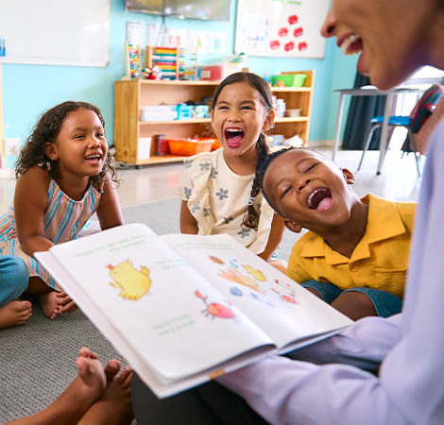
Materiali a supporto del progetto
1
2
3
4
Reading circles
Book box
Thinking routine
Favorite character
5
6
7
Act out a scene
Book review
Readers Webinar –
16 Ottobre

Slide 12
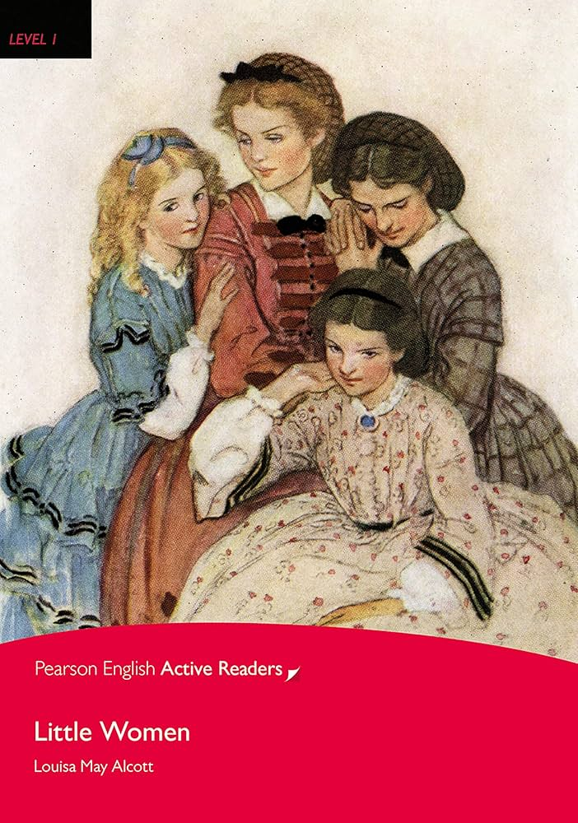
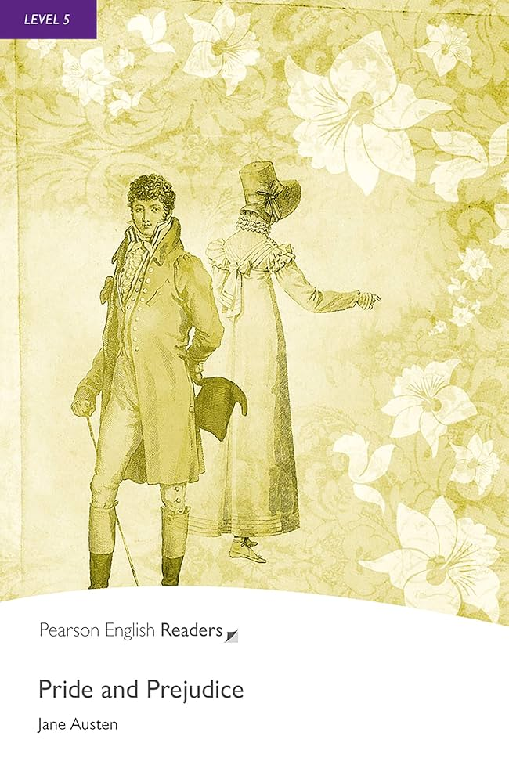
Female empowerment
Little Women – ISBN: 9781292747033
Pride & Prejudice – ISBN: 9781292480633

Slide 13

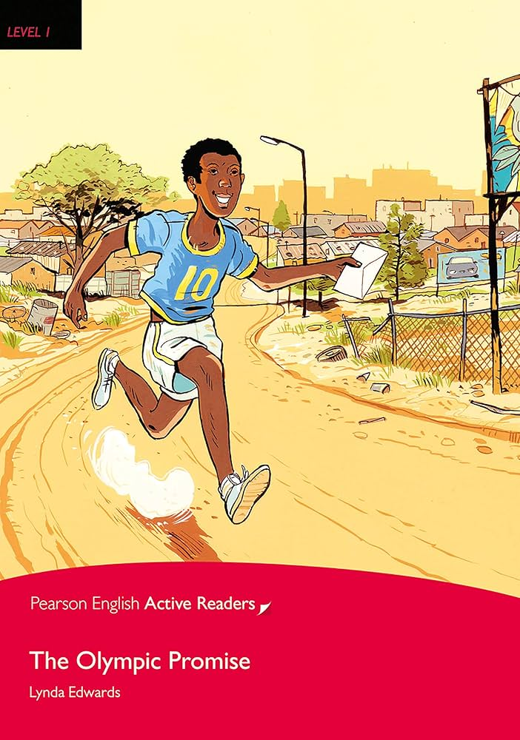

Olympic games
Inside Out – ISBN: 9781292346830
Barcelona Game – ISBN: 9781292758497
Olympic Promise – ISBN: 9781292751771

Slide 14
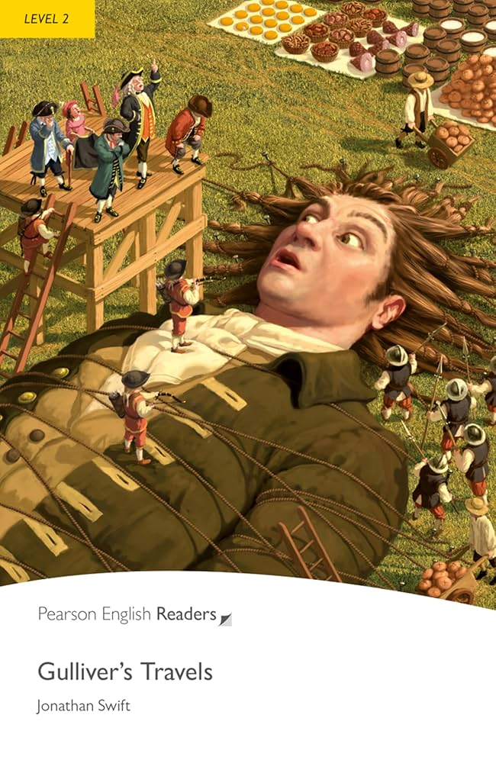


Timeless classics
Gulliver's Travels – ISBN: 9781292479071
Hamlet – ISBN: 9781292479255
Oliver Twist – ISBN: 9781292480640

Slide 15

Perché Read to be Happy?
National Year of Reading 2026
Favorisce inclusione e partecipazione attiva
Stimola piacere per la lettura e l’uso dell’inglese
Sostiene il benessere emotivo degli studenti
Rafforza il ruolo dell’insegnante con strumenti innovativi
Crea una scuola e una classe più collaborativa e consapevole

